Slide 1

Проект
Фотостудия «37 страниц» (коммерческий) Выступающий: Терехов А.Г
Участники проекта:
Терехов А.Г (лидер)
Винокуров Ф.О (менеджер)
Цветков А.А (менеджер)
ННГУ им.Лобачевского
Наставник:
Кравченко В.С

Slide 2
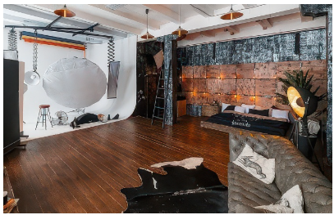
Фотостудия «37 страниц»
Логотип проекта
Планируется открыть фотостудию, в которой будет реализована профессиональная съёмка для различных мероприятий, таких как: свадьбы, корпоративы, праздники, деловые мероприятия и т.д с возможностью выезда. Планируется реализовать возможность изготовления картин, портретов на заказ. Будет решена проблема недоступности услуг фотографии, т.к сейчас очень сложно найти хорошую фотостудию со всем спектром услуг
ТЕХНИЧЕСКОЕ РЕШЕНИЕ ПРОБЛЕМЫ
Услуга: Обработка фотографий, аренда оборудования, мастер-классы, отснятый видеоматериал. Товар: Фотографии на бумажном или ином материальном носителе, картина, портрет
Ключевые слова: Фотография, Ретушь, Фотозона
Notes:
Заполняется по итогам 1-го этапа (Идея проекта)
Краткое описание проблемы, которая будет решена с выводом на рынок нового продукта/технологии/ услуги
Почему потенциальные клиенты не удовлетворены сейчас на 100%, кто они, какие у них проблемы

Slide 3
Целевая аудитория:
Люди в возрасте 18-30 лет
Корпоративные клиенты
Семьи с детьми
Люди, планирующие организовать свадьбу, празднование дня рождения или любого другого праздника
РЫНОК И ПОТРЕБИТЕЛЯ
Notes:
По итогам 3-го этапа

Slide 4
Преимущества: Широкий спектр услуг, доступное местоположение, невысокие цены, индивидуальный подход к клиентам, современное оборудование и технологии, гибкость в организации мероприятий.
Основные конкуренты:
The Circle
Aspcet
Глюкинажги
КОНКУРЕНТЫ
Notes:
По итогам 4-го этапа

Slide 5
Цели: Удержать клиента, расширить клиентскую базу, возбудить интерес потребителя к продукции, поданной в «новой упаковке», или с новыми функциональными возможностями.
Идеи: Создание эмоциональных впечатлений, подчёркивание важности продукта в жизни и карьерном росте, создание креативных образов.
Средства: Социальные сети, рассылка e-mail новостей, сотрудничество с блогерами и местными компаниями, походы на корпоративы, коллаборации с визуальными трендсеттерами.
ПРОДВИЖЕНИЕ
Notes:
По итогам 4-го этапа

Slide 6
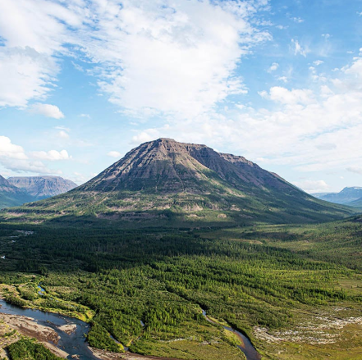

Терехов А.Г
Директор по маркетингу
Начальник отдела МТСО
Профессиональные компетенции
1.Знание рынка
2. Data-анализ
3.Управление запасами
КОМАНДА ПРОЕКТА
Винокуров Ф.О
Начальник кадрового отдела
Глава службы ИТ
Профессиональные компетенции
1.Знание Трудового Кодекса
2.Конфиденциальность
3.CRM-навыки
Notes:
По итогам 2-го этапа.

Slide 7
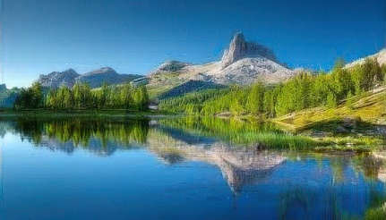
КОМАНДА ПРОЕКТА (ПРОДОЛЖЕНИЕ)
Профессиональные компетенции
1.Аналитические навыки
2. CRM-навыки
3. Знание трудового законодательства
Цветков А.А
Коммерческий директор
Notes:
По итогам 2-го этапа.

Slide 8
Суммарные инвестиции в проект: 4435900 рублей
ПРЕДЛОЖЕНИЕ ДЛЯ ИНВЕСТОРА
Выручка (в год) - 3837700 рублей
Расходы (в год) - 3131924 рублей
Прибыль (в год) - 475513 рублей
Рентабельность продаж – 12,39 %
Срок окупаемости - 9 (лет)
Notes:
По итогам 6-го этапа

Slide 9
Этап проекта | Дата начала | Дата окончания | Капитальные вложения
1. Проведение маркетинговых исследований | 01.12.2024 | 31.12.2024 | 50 000
2.Регистрация фирмы и юридические процедуры | 01.01.2025 | 31.01.2025 | 120 000
3.Набор персонала | 01.02.2025 | 28.02.2025 | 0 (включено в текущие расходы)
4.Закупка оборудования | 01.03.2025 | 31.03.2025 | 1 500 000
5.Ремонт помещений | 01.04.2025 | 15.05.2025 | 500 000
6.Проведение рекламной кампании | 16.05.2025 | 30.06.2025 | 150 000
КАЛЕНДАРНЫЙ ПЛАН ПРОЕКТА
Notes:
По итогам 7-го этапа

Slide 10
Сильные стороны - S | Слабые стороны - W
1. Высококачественное оборудование для фотосъемки и постобработки. | 1. Ограниченное количество персонала, из-за чего сложно обслуживать большой поток клиентов.
2. Удобное расположение студии в городе с высоким уровнем посещаемости. | 2. Высокая зависимость от сезонности спроса.
3. Гибкость услуг: от профессиональных фотосессий до аренды студии. | 3. Ограниченный бюджет на развитие и масштабные рекламные кампании.
Возможности - O | Угрозы - T
1. Растущий спрос на профессиональные фотосессии среди малого и среднего бизнеса. | 1. Конкуренция со стороны крупных фотостудий и частных фотографов.
2. Возможность создания уникальных фотозон, которые привлекают больше клиентов. | 2. Экономическая нестабильность, влияющая на платежеспособность клиентов.
3. Участие в городских мероприятиях и фестивалях для продвижения услуг. | 3. Риски технических неисправностей оборудования.
SWOT – АНАЛИЗ ПРОЕКТА
Notes:
По итогам 7-го этапа

Slide 11
Проведение
фотосессий и видеосъемок
Персонализированное обслуживание
Профессиональные фотосессии для индивидуальных и корпоративных клиентов
Частные клиенты
Поставщики фотооборудования и студийного
оборудования
Обработка и ретушь фотографий
Аренда студии для
самостоятельных съемок
Программы лояльности и скидки
Маркетинговые
агентства и блогеры
Малый и
средний бизнес (B2B)
ПРИЛОЖЕНИЕ 1. БИЗНЕС-МОДЕЛЬ
Организация
мероприятий и съемок на
выезде
Молодожены и организаторы мероприятий
Платформы для
онлайн- бронирования
и оплаты
Профессиональное
фотооборудование
Сайт и
социальные сети
Квалифицированный персонал
Партнерские программы
Закупка оборудования и аренда
помещения
Маркетинговые расходы
Заработная плата персонала
Продажа услуг фотосъемки и аренды студии
Организация
тематических фотодней и
мастер-классов
Продажа подарочных сертификатов
Notes:
По итогам 5-го этапа

Slide 12
Спасибо за внимание!

